Slide 1

令和７年度第１回 大阪府権利擁護支援体制推進分科会
資料１
令和８年２月24日
大阪府福祉部地域福祉推進室地域福祉課
Ⓒ2014 大阪府もずやん

Slide 2
本日の流れ
１．府内の権利擁護支援の状況
（１）成年後見制度の利用状況
（２）日常生活自立支援事業の利用状況
（３）日常生活自立支援事業の課題解決に向けた「権利擁護支援の地域連携ネットワーク」について
（４）身寄りのない高齢者等への支援について
（５）権利擁護支援体制の整備状況（中核機関整備状況）
２．府方針に基づく取組状況
３．次年度の方向性
４．国の動向等

Slide 3
１．府内の権利擁護支援の状況

Slide 4
（１）成年後見制度の利用状況（利用者数、申立件数の推移）
〇 成年後見制度の利用者数・申立件数は年々増加している。
〇 特に、保佐・補助類型の申立件数はH29の２倍、割合も保佐類型で大きく増加している。
参考１
成年後見制度の利用者数の推移
申立件数の推移
成年後見制度の利用者数の推移
15,426
 | H29 | H30 | R1 | R2 | R3 | R4 | R5 | R6
合計 | 15,426 | 16,601 | 17,523 | 18,357 | 19,199 | 19,657 | 20,362 | 20,761
任意後見 監督人選任 | 227 | 268 | 273 | 266 | 256 | 273 | 260 | 237
補助 | 749 | 825 | 929 | 1,064 | 1,193 | 1,283 | 1,395 | 1,520
保佐 | 2,493 | 2,791 | 3,106 | 3,425 | 3,852 | 4,134 | 4,474 | 4,780
成年後見 | 11,957 | 12,717 | 13,215 | 13,602 | 13,898 | 13,967 | 14,233 | 14,224
 | H29 | H30 | R1 | R2 | R3 | R4 | R5 | R6
合計 | 2,904 | 3,168 | 3,095 | 3,327 | 3,519 | 3,336 | 3,629 | 3,593
任意後見 監督人選任 | 85 | 98 | 62 | 66 | 72 | 77 | 72 | 70
補助 | 116 | 126 | 196 | 235 | 241 | 211 | 237 | 270
保佐 | 433 | 558 | 581 | 647 | 777 | 706 | 849 | 901
成年後見 | 2,270 | 2,386 | 2,256 | 2,379 | 2,429 | 2,342 | 2,471 | 2,352
１
・「成年後見関係事件の概況」大阪家庭裁判所提供資料より、大阪府地域福祉課で加工
利用者数は各年12月末日時点の人数

Slide 5
（１）成年後見制度の利用状況（申立人と本人との関係別件数）
〇 本人申立て（36.2％）が最も多く、次いで市町村長（16.7％）、子（16.7％）となっている。
○ H29と比較して、本人申立の割合が増加し、親族申立の割合が減少している。
参考１
申立人と本人との関係別件数の推移
H29
R6
親族
1,592
43.9％
・「成年後見関係事件の概況」大阪家庭裁判所提供資料より、大阪府地域福祉課で加工
後見開始，保佐開始，補助開始及び任意後見監督人選任事件の終局事件を対象としている。
１件の終局事件について複数の申立人がある場合に，複数の「関係別」に該当することがあるため，総数は，終局事件総数とは一致しない。
２

Slide 6
（２）日常生活自立支援事業の利用状況
○利用数は10年前の1.25倍に増加し、常時100～200名の待機者が生じている。
○利用者属性は精神障がい者等、知的障がい者等が大きく増加する一方、認知症高齢者等は減少している。
〇都道府県・指定都市社協が実施主体となり、判断能力が不十分な方の福祉サービス利用援助や日常的金銭管理サービスを行う社会福祉事業
日常生活自立支援事業とは
日常生活自立支援事業の利用者属性の推移（大阪市・堺市は除く）
+596人
1.25倍
2,968
精神障がい者等
1,288人(43.4%)
知的障がい者等
872人(29.4%)
R6末待機者
125人
認知症高齢者等
808人(27.2%)
40
・各数値は、大阪府社協の報告による。
３

Slide 7
（３）日常生活自立支援事業の課題解決に向けた「権利擁護支援の地域連携ネットワーク」について
〇日常生活自立支援事業の課題解決に向けたワーキングを、市町村と市町村社協の協力を得ながら、府と府社協で令和
５年度末から実施。令和７年３月末にとりまとめ。（参画市：豊中市、守口市、和泉市、東大阪市）
令和７年３月
日常生活自立支援事業の課題解決に向けた「権利擁護支援の地域連携ネットワーク」検討WG
日常生活自立支援事業の課題解決に向けた「権利擁護支援の地域連携ネットワーク」について【概要】
日常生活自立支援事業の現状と課題
日常生活自立支援事業（日自）は、ご本人が自らの力で意思決定を行う過程を重視し、ご本人と一緒に考え、日常生活の自立を支援する事業
【大阪府の状況】実利用者数：2,922人（R6.3）認知症高齢者等837人(28.6%)、知的障がい者等838人(28.7%)、精神障がい者等1,247人(42.7%)
（政令市除く） H26比で、利用者数は1.3倍増、問い合わせ・相談件数は1.2倍増、精神障がい者等の利用者数が1.7倍増（全国に比べ精神障がい者等の割合が高い）
【課題】＜市町村社協＞待機者の発生(利用相談の増加含む)、成年後見制度への移行、支援内容・範囲、地域連携ネットワークの構築と他機関や各種制度との連携、キャッシュレス決済、金融機関への対応など
＜市町村＞待機者の発生、事業の現状・実施状況の把握、成年後見制度への移行、地域連携ネットワークの構築と支援チームとしての連携 など
現場で創意工夫を重ねるものの、日常生活自立支援事業だけでは対応が難しい状況
一方で、包括的な支援体制（重層的支援体制整備事業）との連動や、中核機関の整備による権利擁護支援に係る連携体制の構築などの動き
権利擁護支援を推進するための基本的な方針
１ 日常生活自立支援事業の運用面の整理と関係機関の理解促進
権利擁護支援を必要とする方が適切な支援を受けられるよう、日常生活自立支援事業の初回相談時に対応すべき課題を整理し、必要なサービスにつなげる。
日常生活自立支援事業が地域で果たす役割を明確に示し、市町村や関係機関の理解を促進する。
２ 権利擁護支援の地域連携ネットワークの構築
支援チームの連携促進、重層的支援体制整備事業との連動など、包括的な支援体制における連携強化を図る。
府及び府社協は、市町村と日常生活自立支援事業を実施する社協との相互理解による連携体制を構築するため、全市町村に中核機関を整備するよう努める。
各主体の取組み
市町村社協
市町村
これまで日自を通じて築いたネットワークや関係機関との信頼関係を活かした地域と行政のつなぎ役としての役割の推進
日自の見える化、地域資源の開発、ネットワークを活かした地域づくり 等
大阪府
府社協
包括的支援体制構築の主要な取組として権利擁護支援の体制整備を位置づけ
協議の場を設けるなどチーム形成の推進、組織的な連携体制の構築
等
中核機関整備等に向けた支援及び日自の事業理解の促進・周知
日自の重要性の認識、財源確保、安定的な事業運営に向けた国への要望
等
日自における運用面での整理（業務効率化、業務フローの見直し、好事例の収集等）
人材育成や交流の場・相談機会の充実
不正防止の観点での確認
実施状況の動向把握・分析と府への報告、市町村社協へ情報提供、全社協への提案 等
国への要望・提言
日常生活自立支援事業の充実・改善に向け、
・キャッシュレス決済など新たな支払い方法を踏まえた支援のあり方の検討
・金融機関の理解促進
不安定な事業運営の課題解消
専門性をもった福祉サービスとして位置づけ
身寄りのない高齢者等の増加への対応
各主体の実践・取組の成果をまとめ、権利擁護支援の充実・強化に向けて国に提言
認知症、知的障がい、精神障がいなどにより判断能力が不十分な方を地域で支える、日常生活自立支援事業など
権利擁護支援の地域連携ネットワークの構築と充実へ
４

Slide 8
（３）日常生活自立支援事業の課題解決に向けた「権利擁護支援の地域連携ネットワーク」について
〇Ｒ７年度についても、「目に見えない役割の見える化」及び「課題の本質の見える化」を図るため、メンバーを一部入れ替えて、「権利擁護支援の地域連携ネットワーク」検討ワーキングを実施。（参画市：豊中市、吹田市、八尾市、泉佐野市）
〇新たな事業について、国の動き等を注視しつつ、情報共有を行う。
〇次年度は、本年度のアンケート結果で不足している情報に関して、次年度以降にヒアリング等実施するとともに、新たな事業への対応を検討する。
 |  | R7.4月 | 5月 | 6月 | 7月 | 8月 | 9月 | 10月 | 11月 | 12月 | R8.1月 | 2月 | 3月
国の動き （民法及び社会福祉の改正） | （仮）国の動き（想定）
ＷＧ動き | ＷＧ動き | 構成員決定 |  | ＷＧ① |  |  | ＷＧ② |  |  |  |  |  | ＷＧ③
新たな事業 | 新日自
見える化 | Step1 実態把握
 | Step2 役割・本質
社保審 福祉部会
地域共生社会の在り方
検討会議 中間とりまとめ
国会審議
法制審議会民法（成年後見等関係）
部会
パブコメ
改正要綱
新たな事業に関する情報収集（WGに情報提供）
R8
継続
調査票の
たたき台作成
R8
継続
調査票作成
調査実施
結果分析
５
Notes:
■修正理由（会議での口頭説明用メモ）
元々step1実態把握（本事業に関し、府社協さんとして不足している情報。報告書P51の「大阪府が日常生活自立支援事業の現状を理解し自らの役割を果たせるよう、事業の実施状況や動向を把握・分析し、報告を行う。」⇒この報告を行うための実態把握として位置付けていた。）とstep2役割・課題の本質を分けていた。
しかし、役割・課題の本質を見える化することが実態把握であり、分けることができなかったため、併せた。
開催日が9月1日のため、8月から修正

Slide 9

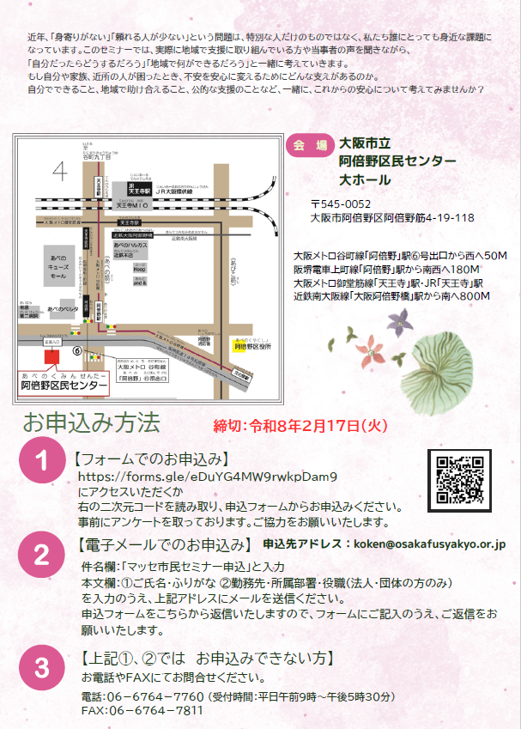
（３）日常生活自立支援事業の課題解決に向けた「権利擁護支援の地域連携ネットワーク」について
〇頼れる身寄りがいない、という問題を府民が考えるための機会を確保するため、「身寄り問題を考えるセミナー」を大阪府、府社協、公益財団法人大阪府市町村振興協会とともに２月26日開催予定。
６
Notes:
■修正理由（会議での口頭説明用メモ）
元々step1実態把握（本事業に関し、府社協さんとして不足している情報。報告書P51の「大阪府が日常生活自立支援事業の現状を理解し自らの役割を果たせるよう、事業の実施状況や動向を把握・分析し、報告を行う。」⇒この報告を行うための実態把握として位置付けていた。）とstep2役割・課題の本質を分けていた。
しかし、役割・課題の本質を見える化することが実態把握であり、分けることができなかったため、併せた。
開催日が9月1日のため、8月から修正

Slide 10
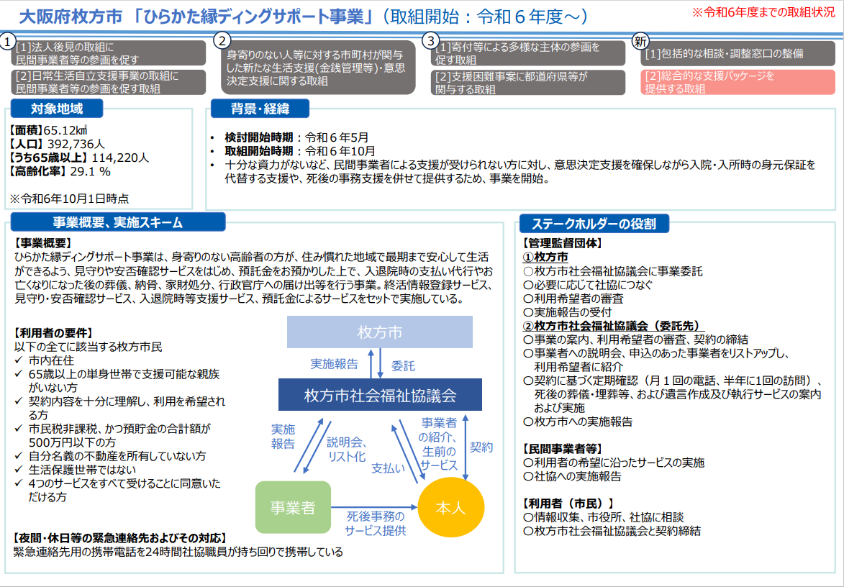
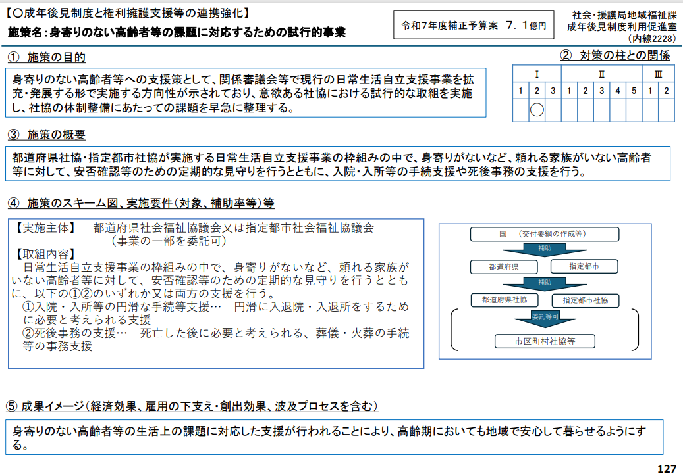
（４）身寄りのない高齢者等への支援について
〇厚生労働省が令和８年度概算要求で、「持続可能な権利擁護支援モデル事業」を事業終了し、「身寄りのない高
齢者等の課題に対応するための取組」を予算案化。
〇国予算としては、令和７年度補正予算で予算化し、令和８年度実施。
〇府として「持続可能な権利擁護支援モデル事業（総合的な支援パッケージを提供する取組）」を実施していた枚
方市分について予算要求を行い、予算を確保。
○今後、本事業の実績を参考に、WGなどで今後の社会福祉法改正に向けた準備を進めていく。
７
Notes:
■修正理由（会議での口頭説明用メモ）
元々step1実態把握（本事業に関し、府社協さんとして不足している情報。報告書P51の「大阪府が日常生活自立支援事業の現状を理解し自らの役割を果たせるよう、事業の実施状況や動向を把握・分析し、報告を行う。」⇒この報告を行うための実態把握として位置付けていた。）とstep2役割・課題の本質を分けていた。
しかし、役割・課題の本質を見える化することが実態把握であり、分けることができなかったため、併せた。
開催日が9月1日のため、8月から修正

Slide 11
（５）権利擁護支援体制の整備状況（中核機関整備状況）
〇府内の中核機関整備状況は５割程度と、全国と比較すると低調。
地域連携ネットワークのコーディネートを担う中核的な機関や体制のこと
〇本人や関係者等からの権利擁護支援や成年後見制度に関する相談を受け、必要に応じて専門的助言等を確保しつつ、権利擁護支援の内容の検討や
支援を適切に実施するためのコーディネートを行う役割
〇専門職団体・関係機関の協力・連携強化を図るために関係者のコーディネートを行う役割
中核機関とは
整備年月日 |  | 市町村名
H30年度 | H30.4.1 | 大阪市
R1年度 | H31.4.1 | 豊中市
 | R2.3月 | 堺市
R2年度 | R3.1.15 | 東大阪市
R3年度 | R3.4.1 | 八尾市
 | R3.7.1 | 枚方市
 | R4.2.1 | 交野市
R4年度 | R4.4.1 | 岸和田市
 | R4.4.1 | 泉佐野市
 | R4.4.1 | 大阪狭山市
 | R4.7.1 | 富田林市
R5年度 | R5.4.1 | 泉南市
 | R5.4.1 | 田尻町
R6年度 | R6.4.1 | 高槻市
 |  | 河内長野市
 | R6.7月 | 吹田市
 | R6.10.1 | 和泉市
R7年度 | R7.4.1 | 箕面市
 | R7.10,1 | 門真市
 | R7.10,1 | 貝塚市
R7整備済
20市町（47％）
R8整備予定
21市町（49％）
高槻市
箕面市
（参考）全国の整備状況
R6年度当初 1,187市町村（68.2%）
枚方市
豊中市
吹田市
寝屋川市
交野市
門真市
大阪市
東大阪市
※国の第二期基本計画では、
R6年度末までの
全市町村における中核機関の整備が
求められている。
八尾市
堺市
大阪狭山市
富田林市
岸和田市
和泉市
河内長野市
田尻町
泉佐野市
貝塚市
泉南市
８
・R８整備予定１市は大阪府の聞き取りによる。
・全国の整備状況は「令和６年度成年後見制度利用促進施策に係る取組状況調査（厚生労働省）」より

Slide 12
（５）権利擁護支援体制の整備状況（市民後見人の養成状況）
〇和泉市がR6から養成を開始。現在24市町（56％）が市民後見人の養成研修を実施している。
参考２
市民後見人の養成・活動状況（R7.4.1時点）
 | 大阪府域 | 大阪市 | 堺市
市民後見人バンク 登録者数 | 319 | 299 | 77
受任件数 | 42 | 94 | 10
市民後見人バンク 登録者数（累計） | 562 | 675 | 166
受任件数（累計） | 138 | 352 | 53
茨木市
高槻市
池田市
枚方市
豊中市
門真市
大阪市
東大阪市
八尾市
羽曳野市
・大阪市は、大阪市社会福祉協議会へ事業委託（H18事業開始、H19～）
堺市は、堺市社会福祉協議会へ事業委託（H25～）
その他大阪府域は、大阪府社会福祉協議会へ事業委託（H23～）し、養成・支援事業を行っている。
・各市の報告資料を大阪府地域福祉課で加工
堺市
忠岡町
大阪狭山市
富田林市
岸和田市
和泉市
河内長野市
田尻町
熊取町
貝塚市
泉佐野市
阪南市
泉南市
岬町
９

Slide 13
２．府方針に基づく取組状況

Slide 14
（１）都道府県による取組方針とは
大阪府における取組方針（令和５年９月策定、令和７年３月改訂）
・大阪府における成年後見制度利用促進に係る体制整備に向けた取組方針
・大阪府成年後見制度に関する担い手（市民後見人・法人後見実施団体）の育成方針
参考資料２
（参考）
都道府県による取組方針の策定（第二期成年後見制度利用促進基本計画P60.61）
【目的】地域共生社会の実現に向け、尊厳のある本人らしい生活を継続し、地域社会に参加できるようにすること
【目標】権利擁護支援の地域連携ネットワークを構築すること
【盛り込むことが望ましい内容】
・都道府県単位や圏域単位の協議会の整備・運営の方針
・市町村に対する体制整備支援の方針
・担い手の確保の（育成）方針
➡ 担い手の育成方針（R4.3.28厚生労働省事務連絡）
市町村の主体性を尊重しながら、都道府県がどのように圏域全体の担い手（市民後見人・法人後見実施団体）育成に
取り組んでいくかを示す
10

Slide 15
R7年度取組の方向性について（R6分科会で確認）
○体制整備に向けた取組方針
（１）中核機関の立ち上げに向けた支援
・情報提供
民法（成年後見制度）改正、社福法改正に関する国の動きを注視し、府内での研修等を開催
（２）中核機関の機能強化に向けた支援
・受任者調整の手法等についての研究
府内市町村における受任者調整の手法等について、市町村の協力を得て研究を行う
○担い手（市民後見人・法人後見実施団体）の育成方針
（１）市民後見人
・情報収集と共有
バンク登録者の活躍の場の仕組みづくりについて、モデル事業など全国の事例を収集し、市町村と共有
（２）法人後見実施団体
・大阪府法人後見支援事業の研修対象等の見直し
新規受任に向け市町村に働きかけを行うとともに、事業の研修実施対象等の見直しを行う
11

Slide 16
（２）大阪府における成年後見制度利用促進に係る体制整備に向けた取組方針
② 府方針の取組状況
４．大阪府による体制整備に向けた支援
（１）中核機関の立ち上げに向けた支援
府方針 | 取組状況
①包括的な支援体制への位置付け 市町村が権利擁護支援を包括的な支援体制に位置付け、庁内及び関係機関との連携を促進できるよう、その考え方について研修等による周知啓発を行う。 | ○研修等 ・成年後見制度見直しの方向性についての勉強会（R7.10） 講師：青木佳史弁護士 成年後見制度利用促進専門家会議 委員 法制審議会民法（成年後見等関係）部会 委員 ・近畿６府県の市町村を対象とした情報交換会（R8.2） 情報提供：厚生労働省、青木佳史弁護士 ○先行事例の共有 ・令和５年度より実施するWG(※) において報告書をとりまとめ、包括的支援体制（重層的支援体制整備事業）と成年後見制度利用促進との連携事例を市町村地域福祉担当課長会議などで紹介 (※)日常生活自立支援事業の課題解決に向けた「権利擁護支援の地域連携 ネットワーク」検討WG（構成：府、府社協、４市町村、４市町村社協）
②先行事例等の情報提供 府内で中核機関整備済みの市町村の先行事例や、市民後見人養成・支援事業を実施している市町村の体制整備例について、市町村に提供する。 | ○先行事例の共有 ・中核機関未整備市町村を対象とした意見交換会（R8.1） 門真市の中核機関立ち上げ事例を報告 ・府内中核機関設置市連絡会（R8.1） 八尾市の市民後見人の活躍事例を報告 豊中市のチーム形成支援の取組を報告
③立ち上げへの助言 市町村の求めに応じて、国の養成する専門アドバイザーの派遣等を行う。 | ○専門アドバイザーの派遣 ・大阪府成年後見制度利用促進専門員派遣事業の実施 延べ６名の専門員を市町村に派遣（予定含む）
12

Slide 17
（２）大阪府における成年後見制度利用促進に係る体制整備に向けた取組方針
② 府方針の取組状況
４．大阪府による体制整備に向けた支援
（２）中核機関の機能強化に向けた支援
府方針 | 取組状況
①権利擁護の相談支援 市町村の各相談窓口で、権利擁護支援を必要とする人を適切な支援に繋ぐことができるよう、相談窓口職員等を対象とした研修を実施する。 | ○研修等 ・相談実務担当者のための権利擁護実務初任者研修会（R7.6） 講師：橋本直子司法書士 ・市町村担当者のための成年後見制度市町村長申立研修会（R7.8） 講師：高江俊名弁護士 ・成年後見制度実務者のための事例検討会（R7.12、R8.1） 講師：田村満子社会福祉士
市町村の成年後見制度相談窓口について、大阪府ホームページにて広く周知するとともに、家庭裁判所と連携し、親族後見人等への案内を行う。 | ○府ホームページでの周知 ・市町村相談窓口と、親族後見人の相談会等について周知
②適切な選任形態の判断 市町村において、受任者調整のしくみを検討できるよう、意見交換の場を設ける等、情報提供を行う。 市町村が上記の情報提供を受け、しくみを検討した結果、受任者調整の場を単独で設置することが難しい場合、府が受任者調整の場の設置を検討する。 | ○意見交換 ・府内中核機関設置市連絡会（R8.1） 出席市町村が希望するテーマごとに分かれて意見交換を実施 ○伴走支援 ・富田林市成年後見制度利用促進「協議会」に毎月参加し、富田林市 の受任者調整の仕組みづくりについて、助言や意見交換を行った。 専門職アドバイザーに富田林市のしくみづくりについて、 助言いただいた。
https://www.pref.osaka.lg.jp/o090020/chiikifukushi/kouken/sodan-madoguchi.html
参考３
13

Slide 18
（２）大阪府における成年後見制度利用促進に係る体制整備に向けた取組方針
② 府方針の取組状況
４．大阪府による体制整備に向けた支援
（２）中核機関の機能強化に向けた支援
府方針 | 取組状況
②適切な選任形態の判断 市町村が成年後見制度利用支援事業の適切な実施について見直しできるよう、府内市町村の事業実施状況について情報共有する。 | ○調査 ・市町村長申立に係る実態調査（R7.6） R6年1月から12月の市町村長申立て全件について、成年後見制度利 用支援事業の実施状況を調査し、取りまとめ結果を共有 ○情報提供 ・成年後見制度利用促進施策に係る取組状況調査（厚生労働省実施） R7の府内市町村回答を整理し、市町村へ情報提供予定
③権利擁護支援チームの自立支援 府は、権利擁護支援チームが権利擁護支援について共通の理解を持ち、意思決定支援に取り組めるよう、市町村等に対し、意思決定支援研修を実施する。 | ○研修等 ・権利擁護に係る意思決定支援研修会（R8.2） 講師：久岡英樹弁護士、田村満子社会福祉士 ・府内中核機関設置市連絡会（R8.１） 中核機関整備済み市町村担当者及び中核機関職員が、八尾市及び 八尾市社協の取組、八尾市市民後見人のお話、並びに豊中市の取 組を聞き意見交換
14

Slide 19
（３）大阪府成年後見制度に関する担い手（市民後見人・法人後見実施団体）の育成方針
② 府方針の取組状況
２．市民後見人
（２）市民後見人の養成
府方針 | 取組状況
フェーズ１（検討期） 府は、市民後見人が地域に与える効果の周知を図る等、積極的な支援を行う。 | ○調査 ・府内市町村への調査（R8.2） 養成事業未実施の市町村に対し、その理由をアンケート調査 ○周知 ・イベントの周知 未整備市町村に市民後見人を知ってもらえるよう、オリエンテー ション・セミナー・シンポジウム等のイベントを周知 ・府ホームページでの周知
フェーズ２（成長期） フェーズ３（発展期） これまでどおり、市町村が主体となり、市民後見人の養成に取り組む。 | ○補助 ・大阪府権利擁護人材育成事業（市民後見人の養成等）補助金 養成実施市町村に対し、大阪府社協への委託料の3/4を補助 （大阪市・堺市は別途積算）
参考４
https://www.pref.osaka.lg.jp/o090020/chiikifukushi/kouken/shiminshoukai.html
15

Slide 20
（３）大阪府成年後見制度に関する担い手（市民後見人・法人後見実施団体）の育成方針
② 府方針の取組状況
２．市民後見人
（３）市民後見人の活躍支援
府方針 | 取組状況
フェーズ２（成長期） 市町村は、府や関係機関等と協働し、受任の促進による市民後見人としての活躍支援に取り組む。 | ○状況把握 ・受任調整企画会議、三社協会議等への出席 〇情報提供 ・府内中核機関設置市連絡会（R8.1） 八尾市の市民後見人の活躍事例を報告
フェーズ３（発展期） 市町村は、府や関係機関等と協働し、受任の促進による市民後見人としての活躍支援に取り組みつつ、バンク登録者の活躍の場の仕組みづくりを主体的に行う。 府は、市町村における活躍支援状況等の情報提供を行う。 | 〇情報提供 ・府内中核機関設置市連絡会（R8.1） 八尾市の市民後見人の活躍事例を報告 ・市町村調査を実施し、活躍事例を共有 （R8.2） ・バンク登録者の活躍の場の仕組みづくりなどについて、国のモデル 事業に係る研修を随時案内
参考５
16

Slide 21
（３）大阪府成年後見制度に関する担い手（市民後見人・法人後見実施団体）の育成方針
② 府方針の取組状況
３．法人後見実施団体
（１）府が養成すべき法人後見の研究と推進
（２）法人後見実施団体の育成
府方針 | 取組状況
府は、二期計画を踏まえ、府が養成すべき法人後見について研究し、推進する。 府は、大阪府法人後見支援事業（社会福祉法人による「地域における公益的な取組」としての法人後見の支援）を引き続き実施する。 | ○情報収集 ・大阪家庭裁判所へ法人後見実施団体について調査の実施 ・法人後見実施団体（府事業以外）への法人後見に係る調査実施予定 ○情報提供 ・府法人後見支援事業参画団体の受任に向け、以下府主催の勉強会等 において、府内市町村に事業紹介を行った。 成年後見制度見直しの方向性についての勉強会（R7.10） 府内中核機関設置市連絡会（R8.１） 中核機関未整備市町村を対象とした意見交換会（R8.1） ○研修の実施 ・近年の研修受講法人の減少などを考慮し、今年度は事業検討を行っ たため、実施せず。
参考６
17

Slide 22
３．次年度の方向性

Slide 23
R8年度取組の方向性（案）
○体制整備に向けた取組方針
（１）中核機関の立ち上げに向けた支援
・情報提供
民法（成年後見制度）改正、社福法改正に関する国の動きを注視し、府内での研修等を引き続き開催
・市町村の中核機関のあり方及び都道府県による市町村への立ち上げ支援についての検討
法改正（民法・社会福祉法）を見越し、中核機関のあり方及び中核機関の立ち上げに係る都道府県によ
る市町村支援について検討する。
府内市町村へのヒアリングを実施し、中核機関整備済み市町については、好事例の収集に努め、未整備
市町村については、中核機関の設置に向けての課題の抽出を行う。
分科会において、好事例の報告、課題の検討を行い、中核機関に関する国への要望につなげる。
（２）中核機関の機能強化に向けた支援
・中核機関による権利擁護支援チームの形成のための情報提供
市町村の中核機関の機能強化を目的として、権利擁護支援チームによる本人支援の府内先進事例や他府
県事例の紹介を引き続き進める。
・受任者調整のしくみの検討にあたっての手法等の周知（事例の展開）及び支援
府内市町村における受任者調整の手法等について、市町村が検討する一材料とするために、富田林市の
検討過程などのとりまとめを行う。その他の事例も収集し、好事例は周知していく。
市町村の受任者調整にあたってのポイントについて、分科会において検討する。
18

Slide 24
提案事項：分科会の改組（案）
〇中核機関の立ち上げ支援及び市町村における受任者調整のしくみの検討にあたっての手法等の周知及び支援のため、
分科会を改組。
〇中核機関及び受任者調整については、市町村がまず取り組むべき事務であり、市町村のニーズ把握が必要不可欠。
そのため、基礎自治体の意見聴取が必要であるため、分科会に市町村の委員を追加する。
学識
学識
専門職団体（大阪弁護士会）
専門職団体（大阪司法書士会）
専門職団体（大阪社会福祉士会）
専門職団体（近畿税理士会）
専門職団体（大阪府行政書士会）
都道府県社協（大阪府社会福祉協議会）
当事者団体（認知症）
当事者団体（知的障がい）
当事者団体（精神障がい）
学識
学識
専門職団体（大阪弁護士会）
専門職団体（大阪司法書士会）
専門職団体（大阪社会福祉士会）
専門職団体（近畿税理士会）
専門職団体（大阪府行政書士会）
都道府県社協（大阪府社会福祉協議会）
当事者団体（認知症）
当事者団体（知的障がい）
当事者団体（精神障がい）
市町村の委員
19

Slide 25
４．国の動向等

Slide 26
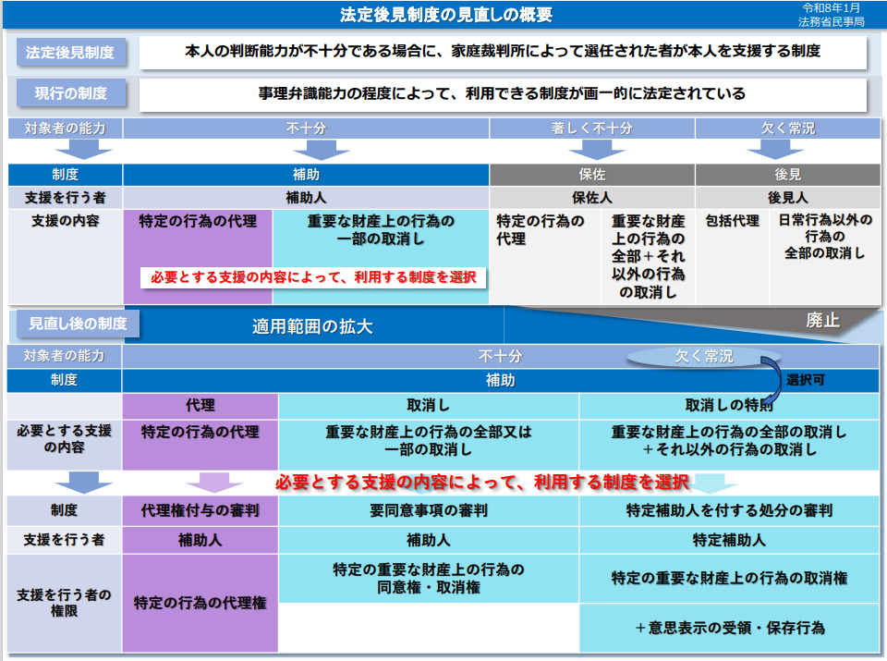
法務省 法制審議会 民法（成年後見関係）部会（R6.2月設置）
○令和６年２月、法務大臣から法制審議会に対し、成年後見制度の見直しに関する諮問がされ、
令和８年２月12日に法制審議会において、民法改正要綱案をとりまとめ。今後、国会に提出され、審議される見通し。
成年後見制度の類型を見直し、本人の必要性に応じて代理権を付与をする「補助」に一本化する改正内容を予定。
法務省ホームページ 法制審議会民法（成年後見等関係）部会第３２回会議（令和８年１月１３日開催）資料より
20

Slide 27
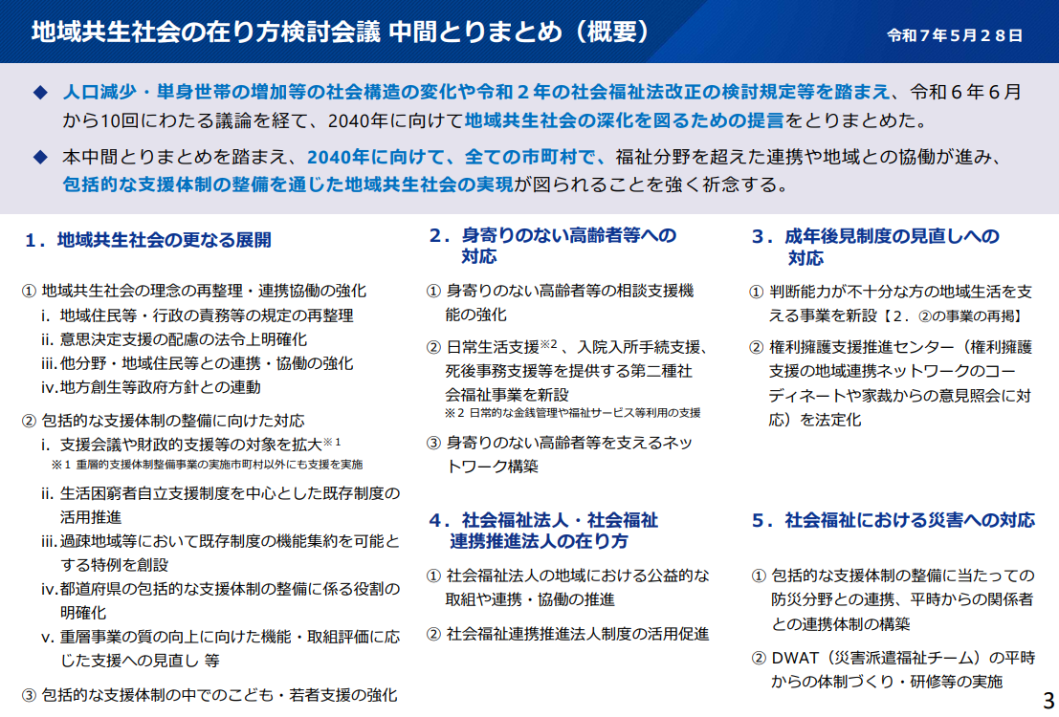
地域共生社会の在り方検討会議 中間とりまとめ
〇令和７年５月28日に、地域共生社会の在り方検討会議の中間とりまとめが作成された。
〇今後の地域共生社会の実現に向けて、権利擁護支援においては、「身寄りのない高齢者等への対応」と「成年後
見制度の見直しへの対応」という方向性が示されている。
厚生労働省ホームページ 第２８回社会保障審議会福祉部会 資料１「地域共生社会の在り方検討会議」中間とりまとめについて より
21

Slide 28
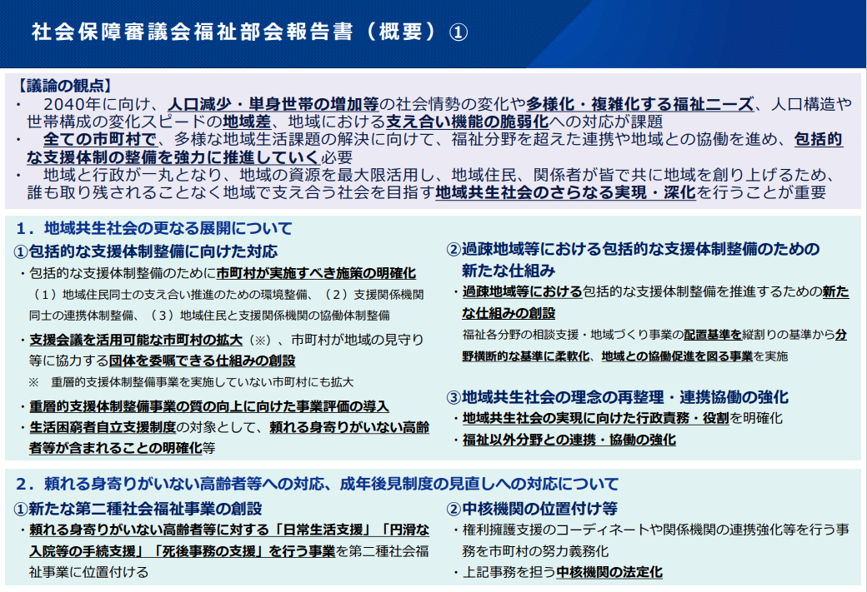
厚生労働省社会保障審議会福祉部会
〇地域共生社会の在り方検討会議の中間とりまとめを受けて、令和７年12月18日に社会保障審議会福祉部会報告書
には、今後の社会福祉法改正に向けて、「新たな第二種社会福祉事業の創設」及び「中核機関の位置づけ等」が
示されている。
厚生労働省ホームページ （概要）社会保障審議会福祉部会報告書より
22

Slide 29
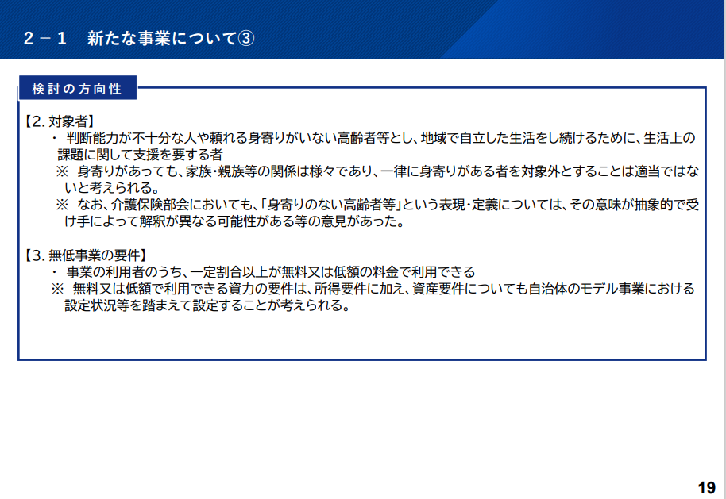
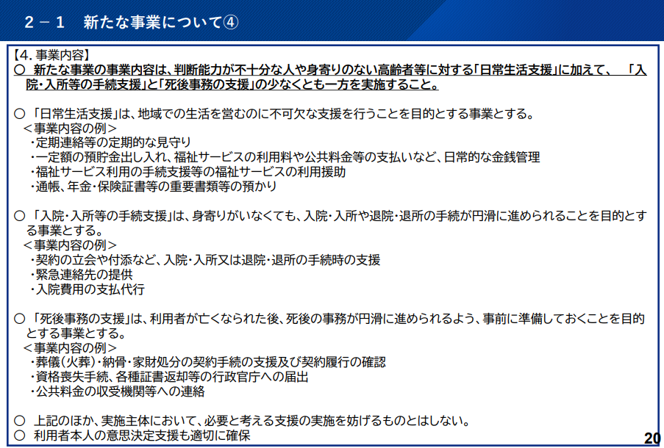
日常生活自立支援事業を拡充・発展させた新たな事業について①
〇頼れる身寄りがいない高齢者等への対応や総合的な権利擁護支援策の充実を図るため、日常生活自立支援事業を
拡充・発展させ、日常生活支援、円滑な入院・入所の手続支援、死後事務支援などを提供する新たな第二種社会
福祉事業を社会福祉法に規定し、一定の公的な関与のもと、社会福祉協議会を始め、多様な実施主体が事業を実
施できるようにする方向性。
厚生労働省ホームページ 第３１回社会保障審議会福祉部会 資料１ これまでのご意見を踏まえた論点に関する議論の状況 より
23

Slide 30
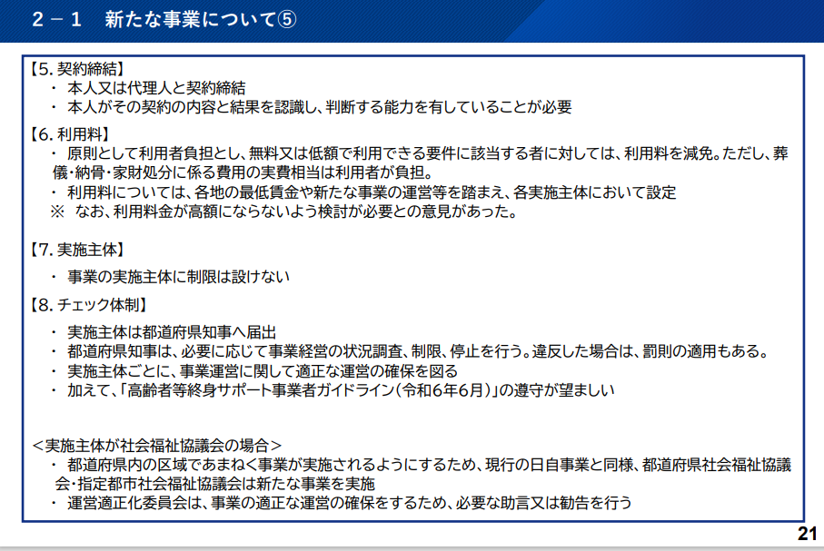
日常生活自立支援事業を拡充・発展させた新たな事業について②
厚生労働省ホームページ 第３１回社会保障審議会福祉部会 資料１ これまでのご意見を踏まえた論点に関する議論の状況 より
24

Slide 31
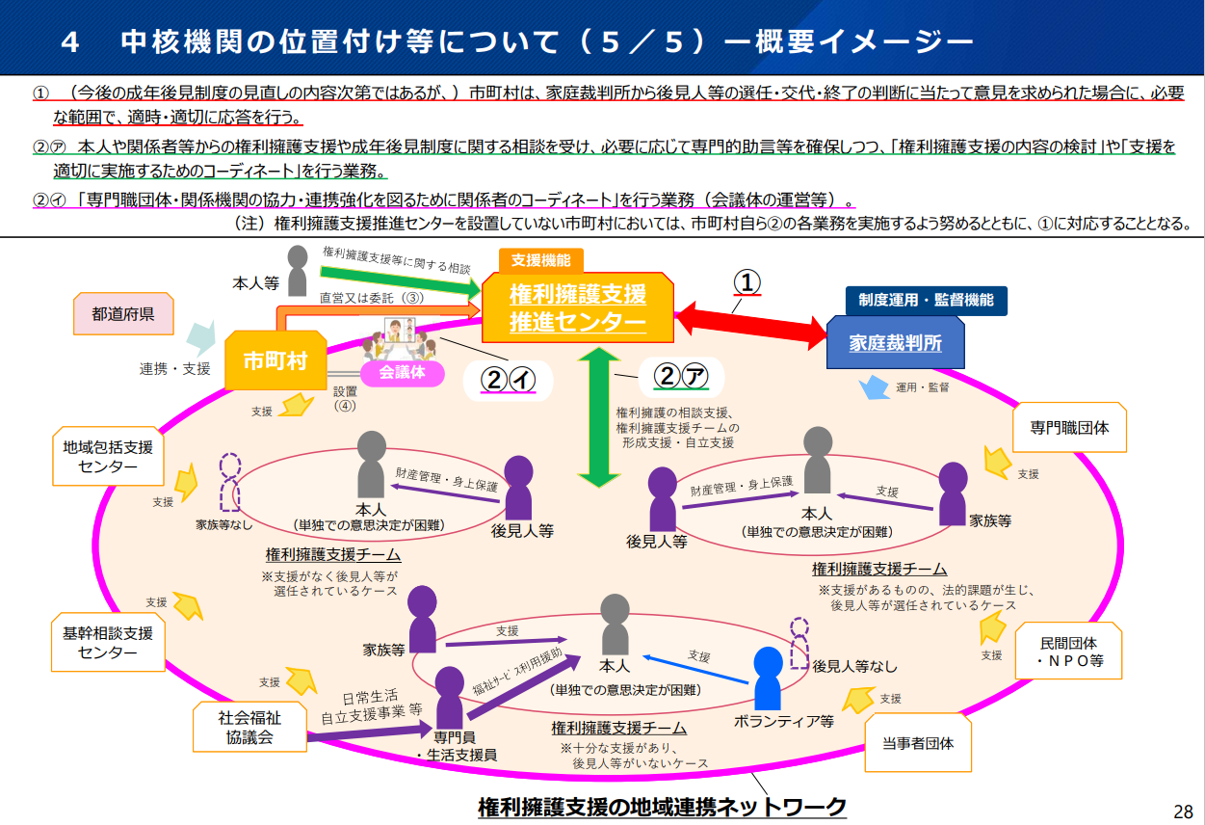
中核機関の法定化について
〇中核機関については、「権利擁護支援推進センター」という名称で法定化。
〇業務については、以下の３点。
①民法改正に伴う、家庭裁判所からの成年後見人等の選任・交代・終了にあたっての意見照会の対応。
②権利擁護支援などの相談に対する、専門的助言等の確保や支援のコーディネートを行う業務。
③専門職団体や関係機関等の連携強化を図るための関係者のコーディネート業務。
厚生労働省ホームページ 第29回社会保障審議会福祉部会 資料２ 身寄りのない高齢者等への対応、成年後見制度の見直しへの対応について より
25

Slide 32
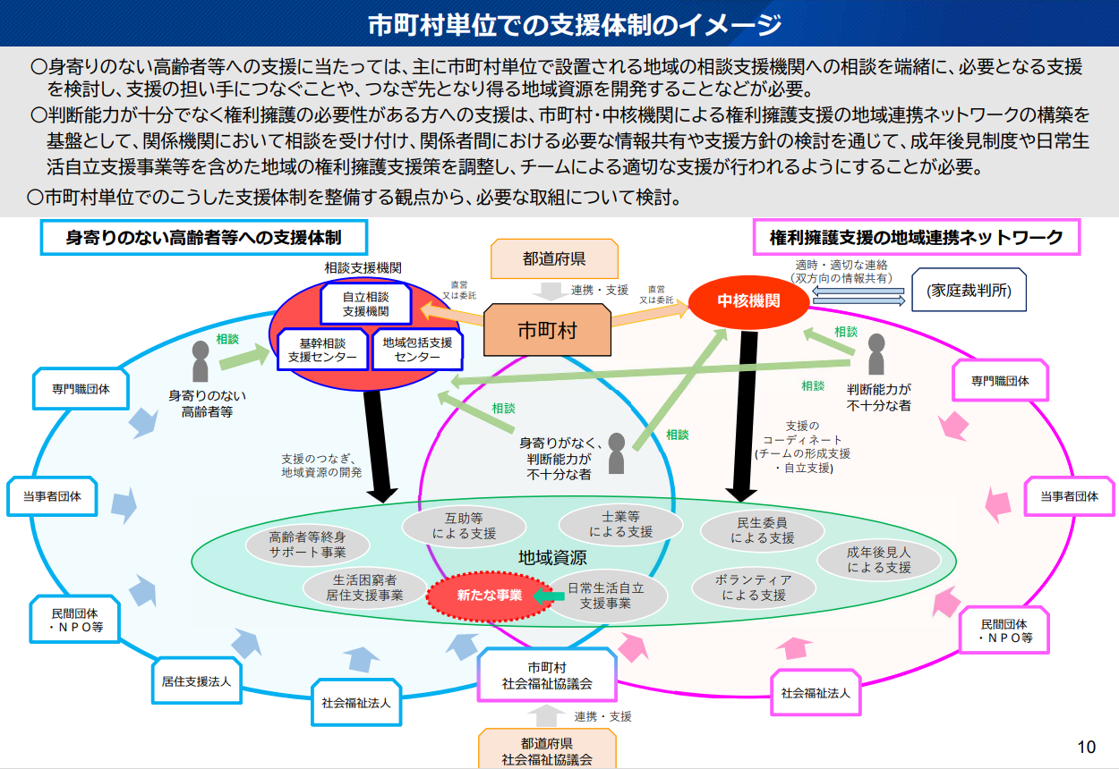
頼れる身寄りがいない高齢者等への支援体制と権利擁護支援の地域連携ネットワークの連携
〇頼れる身寄りがいない高齢者等への支援については、地域包括支援センターなどの相談支援機関が担うとともに、
判断能力が十分でない方への権利擁護支援を行う、中核機関を中心とした地域連携ネットワークとの連携が必要
となっていく。
厚生労働省ホームページ 第２９回社会保障審議会福祉部会 資料２ 身寄りのない高齢者等への対応、成年後見制度の見直しへの対応について より
26

